Slide 1
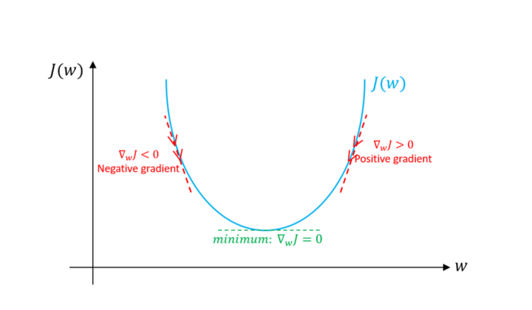
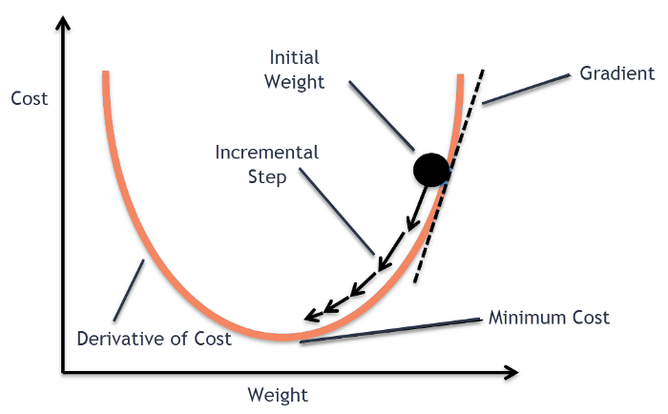
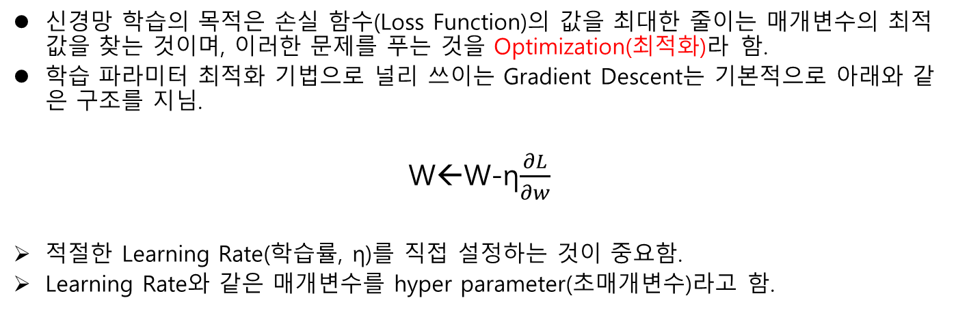
Gradient Descent
신경망 학습의 목적은 손실 함수(Loss Function)의 값을 최대한 줄이는 매개변수의 최적값을 찾는 것이며, 이러한 문제를 푸는 것을 Optimization(최적화)라 함.
학습 파라미터 최적화 기법으로 널리 쓰이는 Gradient Descent는 기본적으로 아래와 같은 구조를 지님.
W←W-η$\frac{∂L}{∂w}$
적절한 Learning Rate(학습률, η)를 직접 설정하는 것이 중요함.
Learning Rate와 같은 매개변수를 hyper parameter(초매개변수)라고 함.

Slide 2
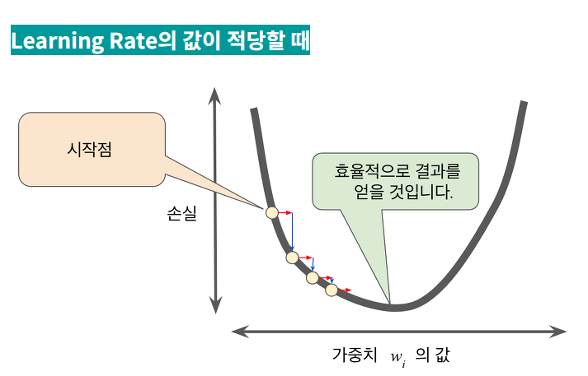
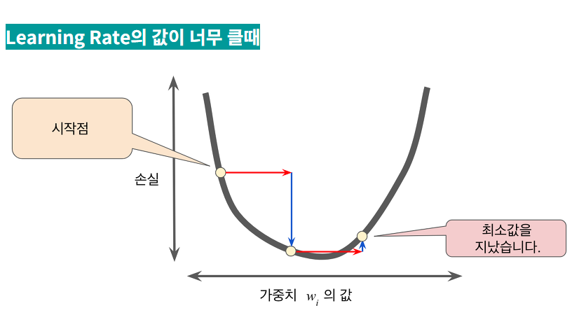

Slide 3
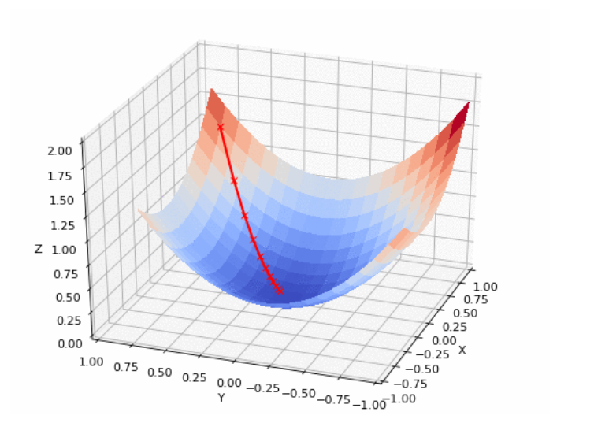
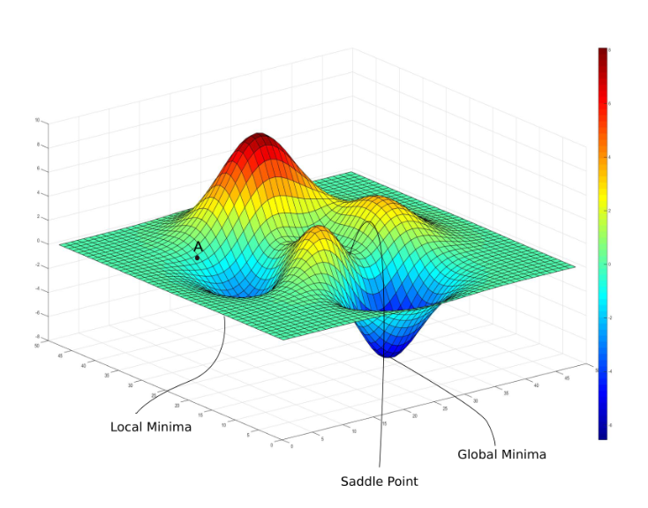
Local minima와 Global Minima
convex 함수
non-convex 함수
신경망은 매우 복잡한 구조로 되어 있음. 즉 Gradient Descent는 local minima에 빠질 수 있는 단점이 있음.
Gradient Descent는 non-convex 함수에서도 물론 Global Minima를 찾을 수 지만 만약 local minima에 빠졌을 경우 빠져 나오지 못함.
Gradient Descent는 convex 함수처럼 local Minima 와 Global Minima가 같은 구조에선 효과적임.
local minima를 해결 해야하는 Gradient Descent 기반 방법이 필요함.

Slide 4
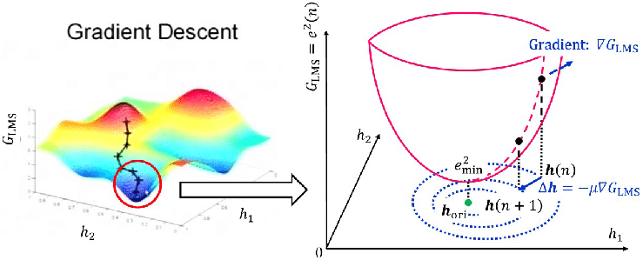
Gradient Descent 의 그래프와 등고선

Slide 5
Batch Gradient Descent(BGD)
Gradient Descent는 3가지 Gradient Descent 방법론이 있음.
Bactch는 한번에 여러 개의 데이터를 묶어서 입력하는 것이고 GPU의 병렬연산 기능을 최대한 효율적으로 사용하기 위함임.
Batch Gradient Descent는 traning data set 전체를 가지고 데이터를 계산. 즉 Loss 에 대한 각 파라미터의 Gradient를 한꺼번에 구한 뒤 1 epoch동안 모든 파라미터 업데이트를 단 한번 수행하는 방식.
단점은 매우 느리고 data를 RAM에 올려야하는데 RAM의 한계를 가질 수 있고 속도가 느리다.
Local minima에 취약

Slide 6
Mini Batch Gradient Descent
batch_size 단위로 학습, traning data를 몇 개의 샘플 단위로 나누어 파라미터를 업데이트를 하는 방식.
Mini batch Gradient Descent는 업데이트 빈도가 BGD보다 높으므로 local minima를 피할 가능성이 있음.
메모리를 효율적으로 사용 가능하고 계산효율이 높음.
Mini batch Gradient Descent는 batch_size라는 hyper parameter를 구성이 필요하다는 단점이 있음.

Slide 7
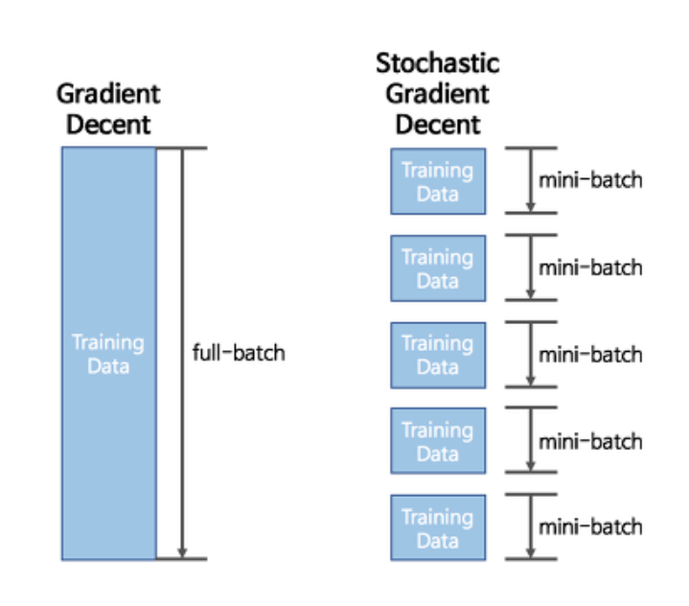
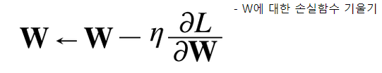
SGD(Stochastic Gradient Descent 확률적 경사 하강법)
SGD는 data를 mini-batch로 짤라놓고 그 중에 무작위로 mini-batch data set을 가져옴.
왜 확률적이라 부르는가?
SGD는 mini_batch를 무엇을 선택하냐에 따라 값이 달라지기 때문에 확률적이라 부름.
SGD는 BGD보다 속도가 빠르고 local minima를 피할 확률이 높아지지만 완벽히 피할 수는 없음.

Slide 8
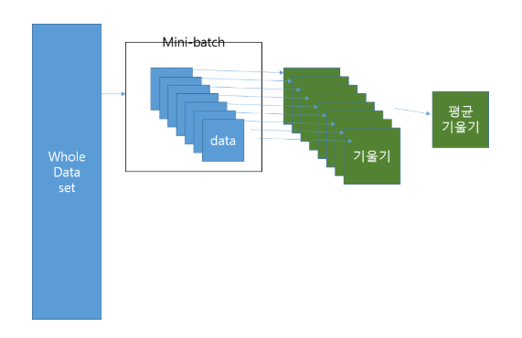
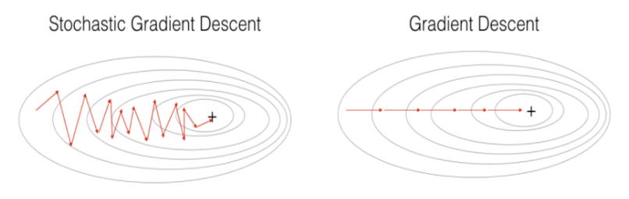
SGD가 왜 local minima에 덜 빠지는 이유
SGD는 mini-batch에 따라 이동을 하기 때문에 local minima에 빠질 확률이 적어짐.
하지만 빠지면 빠져나갈 방법이 필요함 -> momentum

Slide 9
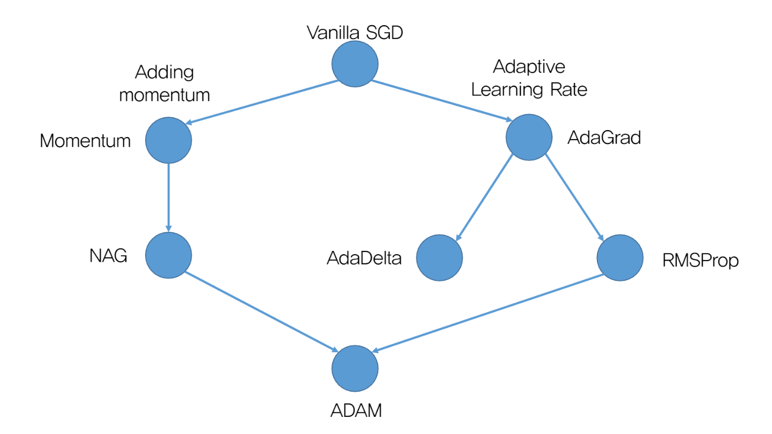
Diagram of Gradient Descent Development
Momentum 방향이 local minima를 해결하는 방향
Adaptive 방향이 Learning Rate를 조정하면서 해결하는 방향

Slide 10
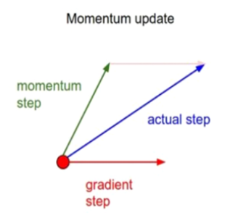
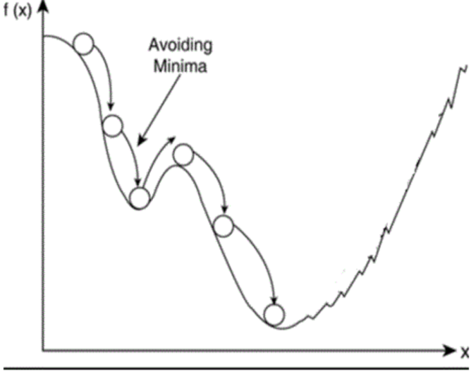
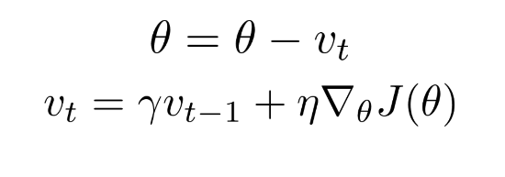
Momentum(모멘텀)
Momentum은 운동량을 뜻하는 단어로 물리와 관계가 있음.
V라는 변수는 물리에서 말하는 속도 velocity에 해당함. 기울기 방향으로 힘을 받아 물체가 가속된다는 물리법칙을 나타내며 매개변수를 조정 해야하는 방향 및 속도임.
r는 감쇠 하이퍼파라미터로 이전 기울기가 얼마나 빨리 누적되는지 또는 누적된 이전 기울기를 얼마나 신뢰하는지 결정.
지금까지는 현재의 기울기를 가지고 업데이트를 했지만 momentum은 이전에 사용했던 기울기 까지 반영을 해서 local minima를 벗어날 수 있음.

Slide 11
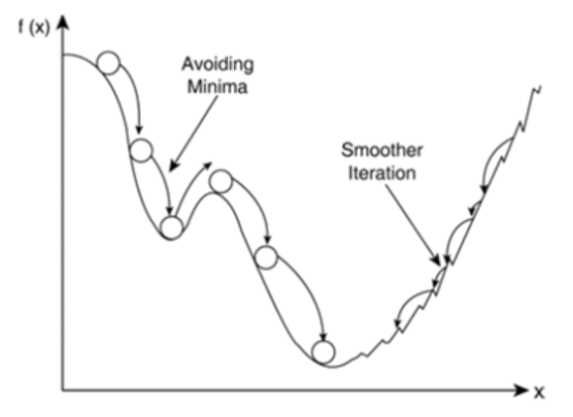
Momentum(모멘텀)의 문제
Momentum은 local minima를 빠져나갈 수는 있지만 global minima를 관성 때문에 지나칠 수 가 있음.
이러한 문제를 해결하기 위해 NAG가 제안이 됨.

Slide 12
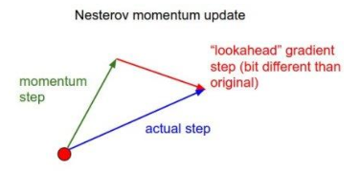
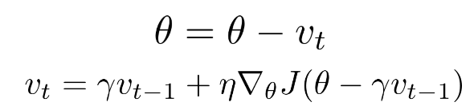
NAG(Nesterov Accelerated Gradient)
이 기법은 momentum을 업그레이드 한 버전임. Momentum은 붉은 점에서 기울기를 구하지만 NAG는 녹색선과 빨간선이 이루는 꼭지점에서 기울기를 구함.
Momentum에 비해 global minima에 더 빨리 수렴함.
(Θ-гVt-1)수식이 추가됨.
원래의 자리 Θ에서 momentum을 고려해서 기울기를 계산을 함.

Slide 13
Θ={W1, W2 …………….Wn}
만약 W1은 많이 변화를 해서 minima에 있을 확률이 높아지고 W2는 아직 minima에 도착하지 못할 확률이 클 경우 문제가 발생
각 매개변수에 맞게 업데이트를 해야하는 기법이 고안하게됨.

Slide 14
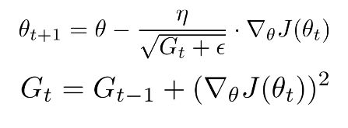
AdaGrad(Adaptive Gradient)
AdaGrad는 각각의 학습 매개변수에 맞춤형으로 학습률을 조정하면서 학습을 진행함.
여기에서 ∙은 행렬의 원소별 곱셈을 의미함.
ε은 0으로 나누는 것을 방지하기 위해 사용함.
Minima에 거의 도달했다면 step size를 작게하고, 아직 minima에서 멀다면 step size는 크게 조정함.
하지만 G가 학습을 할수록 무한대로 커지기 때문에 실행하면 실행할수록 느려지고 어느 순간 갱신량이 0이 되어 갱신이 하지 않는 문제가 있음.
이를 해결 하기 위해 RMSProp임.

Slide 15
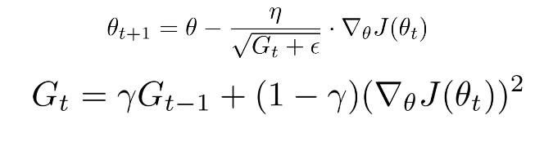
RMSProp
(1-r)을 곱해줌으로써 1보다 작은 값을 곱하면 무한으로 수렴하지 않음.
즉, 과거의 모든 기울기를 다 더해 균일하게 반영한 것이 아니라, 먼 과거의 기울기는 서서히 잊고 새로운 기울기 정보를 크게 반영하기 위해 지수이동평균(Exponential Moving Average)을 적용.

Slide 16
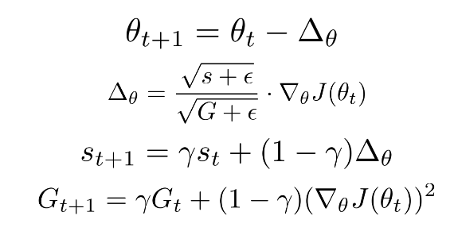
AdaDelta
AdaDelta는 AdaGrad의 단점을 보완하기 위해 제안된 방법임.
매개변수의 변화량까지 고려하고 값을 저장함. 즉, 기울기 값과 매개변수의 변화량까지 고려함.
η (학습률)이 없기 때문에 초기에 학습률을 지정하지 않음.

Slide 17
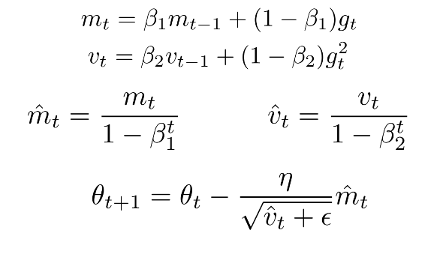
ADAM(Adaptive Moment Estimation)
①
②
Adam은 RMSProp(Adaptive) 와 Momentum 방식을 합친 것 같은 알고리즘임
①번은 momentum방식의 수식임.
②번은 Adaptive 방식의 수식임.
Adam 에서는 처음에 m과 v가 0으로 초기화되어 있기 때문에, 학습의 초반부에는 m, v 가 0에 가깝게 bias 되어있을 거라 생각하여 unbiased 하게 바꿔줌.
직관적으로 모멘텀과 RMSprop의 방법을 융합하여 탐색 경로를 효율적으로 바꿔주며, 하이퍼파라미터의 편향 보정이 진행된다는 것이 주요 특징이다.(관성 + 적응)

Slide 18
